Slide 1
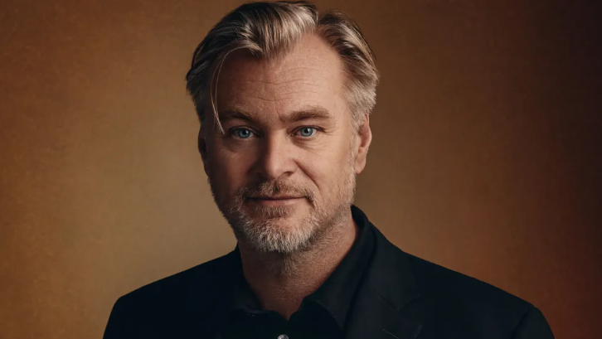
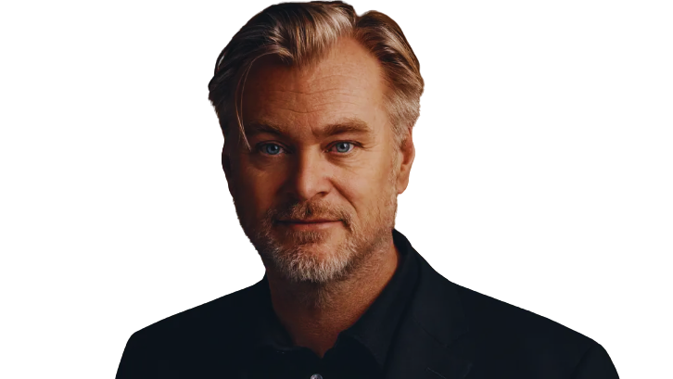
PERSEPSI PUBLIK TERHADAP CHRISTOPHER NOLAN
ANALISIS REVIEW FILM MENGGUNAKAN MODEL IBM GRANITE

Slide 2
RAW DATASET LINK
DATASET: IMDB DATASET OF 50K MOVIE REVIEWS
LINK: HTTPS://WWW.KAGGLE.COM/DATASETS/LAKSHMI25NPATHI/IMDB-DATASET-OF-50K-MOVIE-REVIEWS
SUMBER: KAGGLE
DESKRIPSI: DATASET PUBLIK INI BERISI 50.000 ULASAN FILM DARI SITUS IMDB, LENGKAP DENGAN LABEL SENTIMEN 'POSITIF' ATAU 'NEGATIF'.

Slide 3
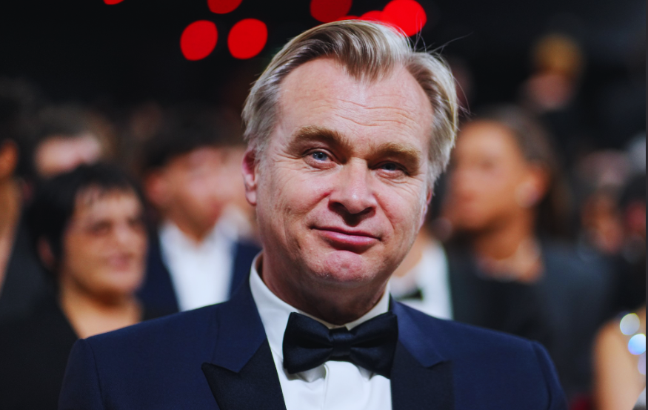
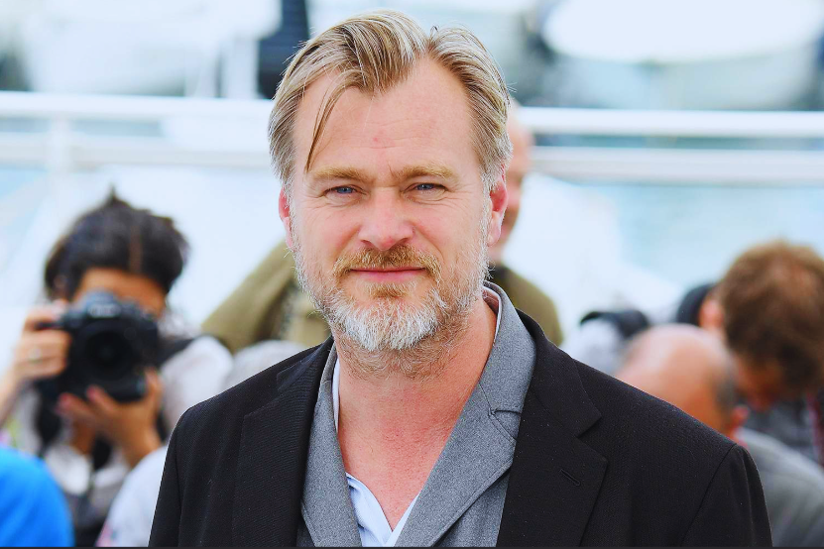
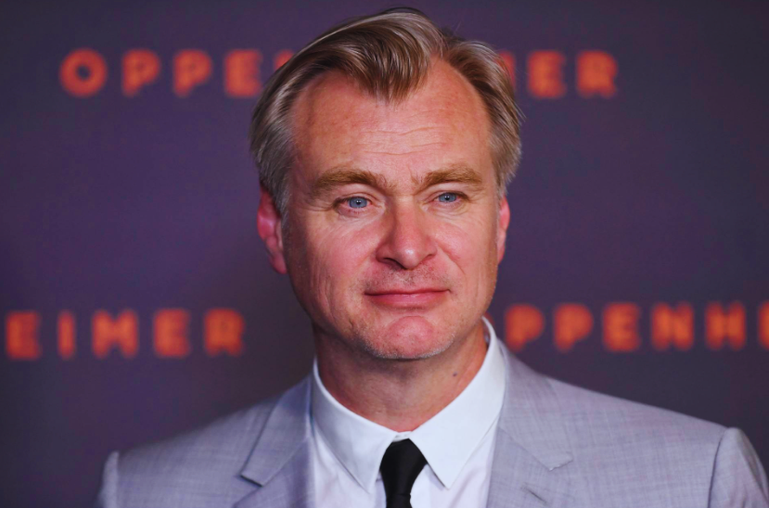
MEET
CHRISTOPHER NOLAN

Slide 4
PROJECT OVERVIEW
CHRISTOPHER NOLAN ADALAH SALAH SATU SUTRADARA PALING BERPENGARUH DI ERA MODERN, DIKENAL DENGAN GAYA PENCERITAAN YANG KOMPLEKS DAN VISUAL YANG MEGAH. NAMUN, KARYANYA SERINGKALI MEMECAH BELAH OPINI PUBLIK, MENCIPTAKAN SEBUAH PERTANYAAN YANG RELEVAN: ELEMEN-ELEMEN SPESIFIK APA DALAM GAYA PENYUTRADARAANNYA YANG MENJADI INTI DARI PUJIAN SEKALIGUS KRITIK DARI PARA PENONTON?
PROYEK INI BERTUJUAN UNTUK MENJAWAB PERTANYAAN TERSEBUT DENGAN MENGANALISIS SENTIMEN DAN TEMA DARI ULASAN FILM YANG TERSEDIA SECARA PUBLIK. DENGAN MEMANFAATKAN DATASET IMDB YANG BERISI PULUHAN RIBU ULASAN, PROYEK INI MENGGUNAKAN PENDEKATAN YANG DIBANTU OLEH AI UNTUK MENGGALI WAWASAN YANG BERMAKNA.
PENDEKATAN ANALISIS DILAKUKAN SECARA SISTEMATIS:
PERTAMA, MENYARING ULASAN YANG SECARA SPESIFIK MEMBAHAS KARYA NOLAN. LALU, MEMISAHKAN ULASAN TERSEBUT BERDASARKAN SENTIMEN POSITIF DAN NEGATIF.
KEDUA, SEBUAH LARGE LANGUAGE MODEL (LLM) DIGUNAKAN UNTUK MELAKUKAN ANALISIS DAN PERINGKASAN TEMATIK PADA KEDUA KELOMPOK DATA TERSEBUT. TUJUANNYA ADALAH UNTUK MENGEKSTRAK DAN MENYAJIKAN TEMA-TEMA UTAMA YANG SECARA KONSISTEN DIPUJI DAN DIKRITIK, SEHINGGA MEMBERIKAN PEMAHAMAN YANG LEBIH DALAM MENGENAI PERSEPSI PUBLIK TERHADAP GAYA KHAS CHRISTOPHER NOLAN.

Slide 5
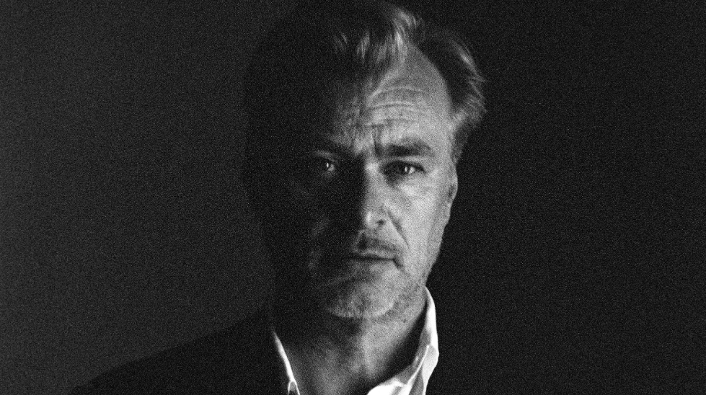
TIMELINE
1970
2008
CHRISTOPHER EDWARD NOLAN LAHIR DI LONDON.
NOLAN MERILIS SEKUEL BATMAN BEGINS, BERJUDUL THE DARK KNIGHT RISES.
1998
2014
NOLAN MENYUTRADARAI FILM LAYAR LEBAR DEBUTNYA, FOLLOWING.
NOLAN MENGEKSPLORASI PERJALANAN INTERSTELLAR DAN WORMHOLES DI INTERSTELLAR.
2000
FILM TEROBOSAN NOLAN, MEMENTO, TAYANG PERDANA DI FESTIVAL FILM VENICE.
2017
NOLAN MENCIPTAKAN KEMBALI EVAKUASI PERANG DUNIA II DI DUNKIRK DALAM FILM DUNKIRK.
2002
NOLAN MENYUTRADARAI PEMBUATAN ULANG FILM THRILLER NORWEGIA, INSOMNIA.
2020
FILM EPIK PEMBALIK WAKTU TENET KARYA NOLAN DIRILIS PADA TAHUN 2020, MENGHADAPI RINTANGAN DISTRIBUSI DAN BOX OFFICE YANG BELUM PERNAH TERJADI SEBELUMNYA KARENA PANDEMI GLOBAL.
2005
NOLAN MEMULAI KEMBALI FRANCHISE BATMAN DENGAN BATMAN BEGINS.
2023
2006
FILM TERBARUNYA, OPPENHEIMER (2023), MENJADI FENOMENA BUDAYA YANG BERUJUNG PADA KEMENANGANNYA UNTUK PERTAMA KALINYA DI ACADEMY AWARDS UNTUK SUTRADARA TERBAIK DAN FILM TERBAIK.
NOLAN MENYUTRADARAI THE HISTORICAL MYSTERY, THE PRESTIGE.

Slide 6
ANALYSIS PROCESS
DATA FILTERING
ANALISIS AI
MEMUAT DATASET 50.000 REVIEW DAN MELAKUKAN PENYARINGAN UNTUK MENGISOLASI ULASAN YANG SECARA SPESIFIK MENGANDUNG KATA KUNCI "NOLAN".
MENGIRIMKAN MASING-MASING KELOMPOK DATA (TEKS PUJIAN DAN TEKS KRITIK) KE MODEL AI (IBM GRANITE) UNTUK MELAKUKAN PERINGKASAN TEMATIK DAN MENGEKSTRAK ALASAN UTAMA DI BALIK SETIAP SENTIMEN.
PEMISAHAN SENTIMEN
SINTESIS INSIGHT
MENGELOMPOKKAN DATA YANG SUDAH TERSARING MENJADI DUA BAGIAN: ULASAN DENGAN SENTIMEN 'POSITIF' DAN ULASAN DENGAN SENTIMEN 'NEGATIF'.
MENGANALISIS DAN MEMBANDINGKAN HASIL DARI AI UNTUK MENYAJIKAN TEMUAN UTAMA MENGENAI PERSEPSI PUBLIK TERHADAP GAYA PENYUTRADARAAN CHRISTOPHER NOLAN.

Slide 7
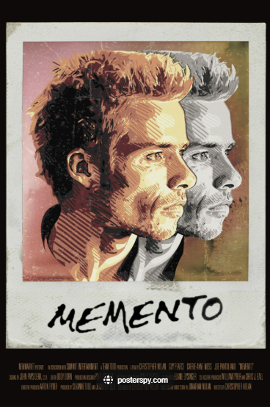
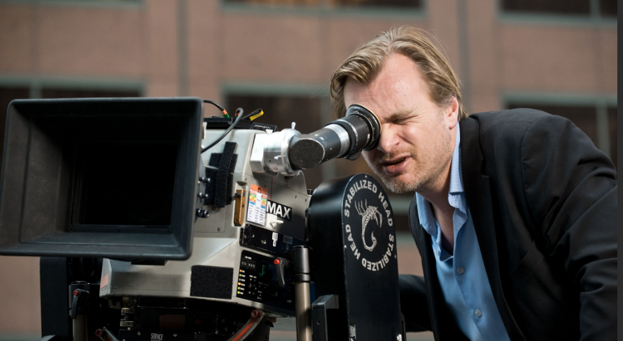
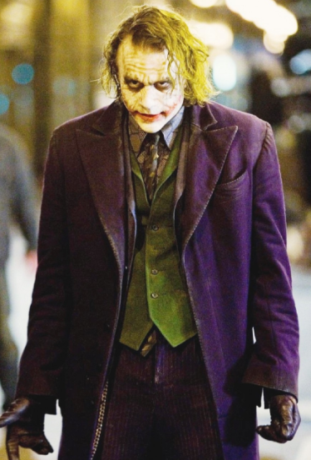
INSIGHT
&
FINDINGS
HAL YANG PALING DIPUJI PENONTON
(BERDASARKAN HASIL ANALISIS REVIEW POSITIF)
PENCERITAAN UNIK & NON-LINEAR
PENONTON MENYUKAI ALUR CERITA YANG KOMPLEKS DAN TIDAK LURUS YANG MENANTANG MEREKA UNTUK BERPIKIR (CONTOH: MEMENTO, INCEPTION).
GAYA VISUAL & ATMOSFER YANG KHAS
FILM-FILMNYA DIKENAL MEMILIKI SINEMATOGRAFI YANG MEGAH DAN ATMOSFER YANG IMERSIF, SERINGKALI MENGGUNAKAN EFEK PRAKTIS.
KARAKTER KUAT & PENAMPILAN IKONIK
KARAKTER-KARAKTERNYA DIANGGAP MENDALAM DAN BERKESAN, DIDUKUNG OLEH PENAMPILAN KUAT PARA AKTORNYA
(CONTOH: JOKER OLEH HEATH LEDGER).

Slide 8
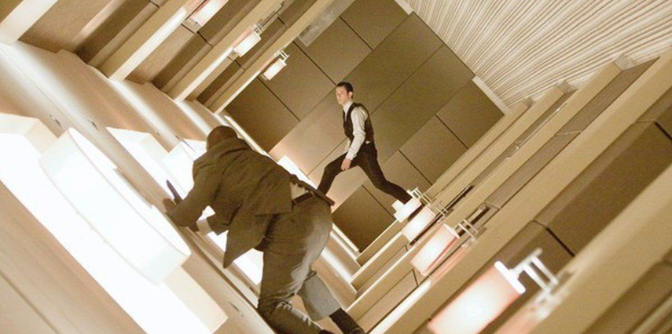
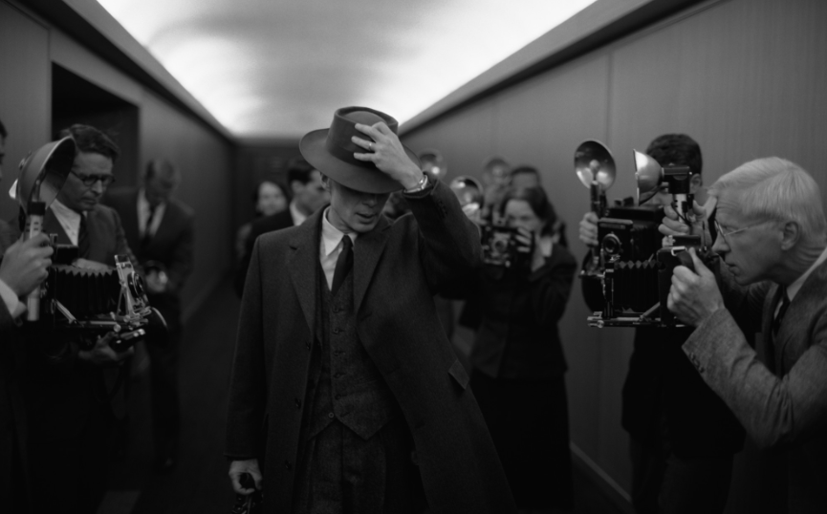
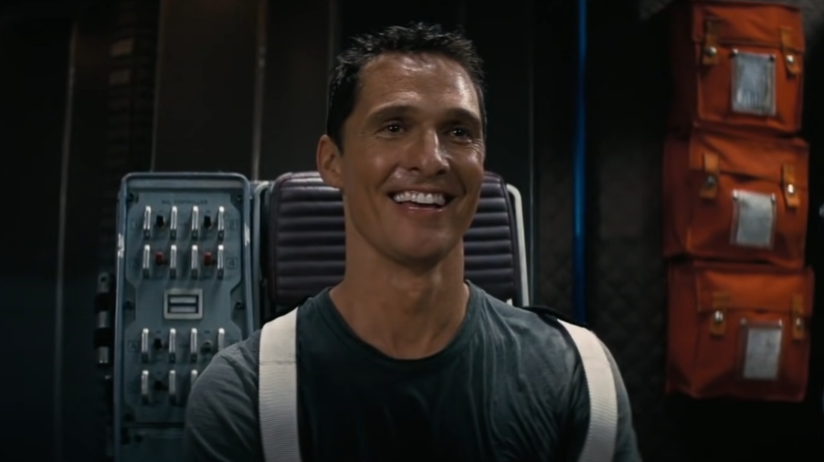
INSIGHT
&
FINDINGS
HAL YANG PALING DIKRITIK PENONTON
(BERDASARKAN HASIL ANALISIS REVIEW NEGATIF)
ALUR CERITA TERLALU RUMIT
BAGI SEBAGIAN PENONTON, PLOT YANG KOMPLEKS DIANGGAP MEMBINGUNGKAN DAN SULIT UNTUK DIIKUTI.
KARAKTER TERASA "DINGIN"
BEBERAPA PENONTON MERASA KARAKTER-KARAKTERNYA KURANG MEMILIKI KEDALAMAN EMOSIONAL DAN LEBIH FOKUS PADA KONSEP ATAU IDE.
AUDIO MIXING (DIALOG TIDAK JELAS)
KRITIK YANG SERING MUNCUL ADALAH DIALOG KARAKTER YANG TENGGELAM OLEH MUSIK ATAU SUARA LATAR YANG TERLALU KERAS.

Slide 9
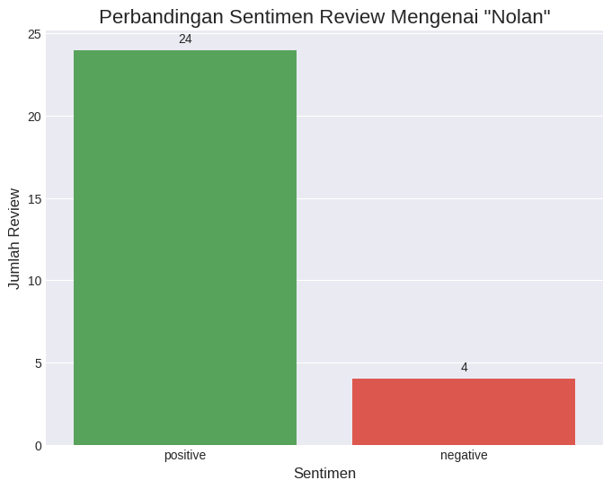
VISUALIZATION

Slide 10
CONCLUSION
MENEMUKAN DUA WAJAH NOLAN
Analisis AI ini berhasil membuktikan apa yang selama ini dirasakan penonton: ada dua sisi yang sangat kontras dari karya Christopher Nolan.
KEKUATAN TERBESAR, SEKALIGUS KELEMAHAN UTAMA
Elemen yang paling dipuji—seperti plot rumit dan ide-ide besar—ternyata juga merupakan hal yang paling dikritik. Ini menunjukkan bahwa gaya khasnya adalah pedang bermata dua.
AI MENGUNGKAP "MENGAPA" DI BALIK SENTIMEN
Proyek ini menunjukkan kekuatan AI modern. Kita tidak hanya tahu penonton 'suka' atau 'tidak suka', tapi kita berhasil menggali mengapa mereka merasakan hal itu secara spesifik.

Slide 11
RECOMMENDATION
MERAIH PENONTON BARU: SENTUHAN EMOSI & AUDIO JERNIH
Untuk film yang ingin memenangkan penghargaan atau pasar yang lebih luas, fokus kecil pada audio dialog yang lebih jernih dan satu atau dua adegan emosional bisa menjadi kunci untuk mengatasi kritik utama.
MEMPERTAHANKAN FANS INTI: TERUSLAH BERINOVASI
Basis penggemar loyal Nolan datang untuk melihat ide-ide gilanya. Terus dorong batas penceritaan yang kompleks, karena itulah DNA yang membuat mereka kembali lagi.
PEMASARAN CERDAS: MANFAATKAN DUA SISI OPINI
Jadikan "kompleksitas" sebagai lencana kehormatan dalam marketing untuk menarik fans. Gunakan data kritik sebagai masukan untuk meyakinkan pasar bahwa filmnya tetap bisa dinikmati semua orang.

Slide 12
AI SUPPORT
EXPLANATION
PERAN AI DALAM PROYEK
PROSES PEMANFAATAN AI
Dalam proyek ini, AI (Model IBM Granite) tidak hanya digunakan untuk tugas klasifikasi sederhana, melainkan untuk kapabilitas yang lebih canggih, yaitu peringkasan tematik (thematic summarization).
Model AI diberi input berupa kumpulan besar teks ulasan (baik positif maupun negatif) dan diinstruksikan untuk menganalisis serta menyarikan alasan-alasan utama yang berulang di dalam teks tersebut.
NILAI TAMBAH DARI AI
Pemanfaatan ini memungkinkan proyek untuk melampaui sekadar sentimen 'suka/tidak suka' dan menggali wawasan yang lebih dalam mengenai "mengapa" penonton memiliki persepsi tertentu, sehingga menghasilkan insight yang lebih kaya dan bermakna.

Slide 13
“YOU'RE NEVER GOING TO LEARN SOMETHING AS PROFOUNDLY AS WHEN IT'S PURELY OUT OF CURIOSITY.”
- CHRISTOPHER NOLAN

